Slide 1

BAN CƠ YẾU CHÍNH PHỦ
HỌC VIỆN KỸ THUẬT MẬT MÃ
Nghiên Cứu Triển Khai Suricata Và Đề Xuất Giải Pháp Học Máy Vào Hệ Thống
Sinh viên thực hiện:
Nguyễn Việt Hùng - AT14G

Slide 2
Mục lục:
1
Hệ thống phát hiện và ngăn chặn xâm nhập
2
Giới thiệu về Suricata
3
Demo triển khai Suricata
4
Một số giải pháp học máy

Slide 3
Hệ thống phát hiện và ngăn chặn xâm nhập
1.

Slide 4
1. Hệ thống phát hiện và ngăn chặn xâm nhập
Hệ thống phát hiện xâm nhập - IDS

Slide 5
1. Hệ thống phát hiện và ngăn chặn xâm nhập
IDS - Intrusion Detection System
Thiết bị, phần mềm giám sát mạng
Đưa ra cảnh báo về các hành vi đáng ngờ diễn ra trong mạng máy tính
Có thể phân biệt giữa các cuộc tấn công nội bộ và các cuộc tấn công từ bên ngoài

Slide 6
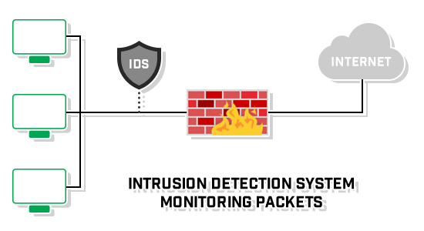
1. Hệ thống phát hiện và ngăn chặn xâm nhập

Slide 7
1. Hệ thống phát hiện và ngăn chặn xâm nhập
Hệ thống ngăn chặn xâm nhập - IPS

Slide 8
1. Hệ thống phát hiện và ngăn chặn xâm nhập
IPS - Intrusion Prevention Systems
Thiết bị, phần mềm giám sát mạng
Ngăn chặn các hành vi được cho là có hại đối với hệ thống và đưa ra cảnh báo về hoạt động đó
Triển khai và vận hành IPS khó hơn IDS

Slide 9
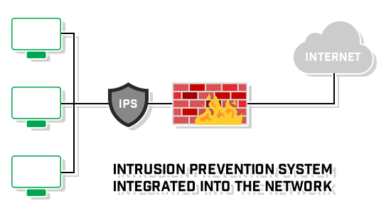
1. Hệ thống phát hiện và ngăn chặn xâm nhập

Slide 10
Giới thiệu về Suricata
2.

Slide 11
2. Giới thiệu về Suricata
Tổng quan về Suricata
Là phần mềm mã nguồn mở
Phát triển bởi Open Information Security Foundation (OISF)
Có thể được sử dụng như một IDS hoặc IPS

Slide 12
2. Giới thiệu về Suricata
Lịch sử phát triển
12/2009
7/2010
04/2020
Phiên bản beta được phát hành
Phiên bản release được phát hành
Phiên bản release gần đây nhất

Slide 13
2. Giới thiệu về Suricata
Kiến trúc xử lý
Packet Capture
Decoder 1
Packet Decoding
Decoder 2
Rules
Detection
Detection1
Detection2
Output
Notes:
Đầu tiên, mỗi gói tin được xử lý trong các function Decoding, sau đó nó được xử lý bởi các module Detection. Các chức năng Decoding đọc gói tin và lưu dữ liệu đã giải mã vào 1 gói gửi lại nội bộ. Các chức năng Decoding được gọi cùng lúc trên gói. Có thể mở rộng chức năng Decoding bằng cách triển khai 1 chức năng giải mã mới và đặt nó vào quy trình giải mã.
Sau khi trải qua quá trình Decoding, các gói thông qua được Detection. Detection được điều chỉnh bởi các Rules và phụ thuộc vào bước Decoding. Khi các gói tin match với các rule được đưa ra, nó sẽ được xử lý để cảnh báo hoặc chặn gói tin đó, cũng có thể là bỏ qua ..v.v. sau đó đưa các thông báo đó ra output.

Slide 14
2. Giới thiệu về Suricata
Rule trong Suricata
Gồm 3 phần:
Action
Header
Option

Slide 15
2. Giới thiệu về Suricata
alert icmp $EXTERNAL_NET any -> $HOME_NET any (msg:”GPL SCAN Broadscan Smurf Scanner”; dsize:4; icmp_id:0; icmp_seq:0; itype:8; classtype:attempted-recon; sid:2100478; rev:4;)
Notes:
Pass
Drop
Reject
Alert

Slide 16
2. Giới thiệu về Suricata
Định dạng thông điệp cảnh báo
Time[**][gid:sid:rev]message[**][Classification][Priority][Protocol] Source-> Destination

Slide 17
2. Giới thiệu về Suricata
03/09/2020-22:27:13.111796 [**] [1:2001330:8] ET POLICY RDP connection confirm [**] [Classification: Misc activity] [Priority: 3] {TCP} 103.101.160.197:3389 -> 212.92.122.86:65125

Slide 18
Demo triển khai Suricata
3.

Slide 19
3. Demo triển khai Suricata
Mô hình triển khai

Slide 20
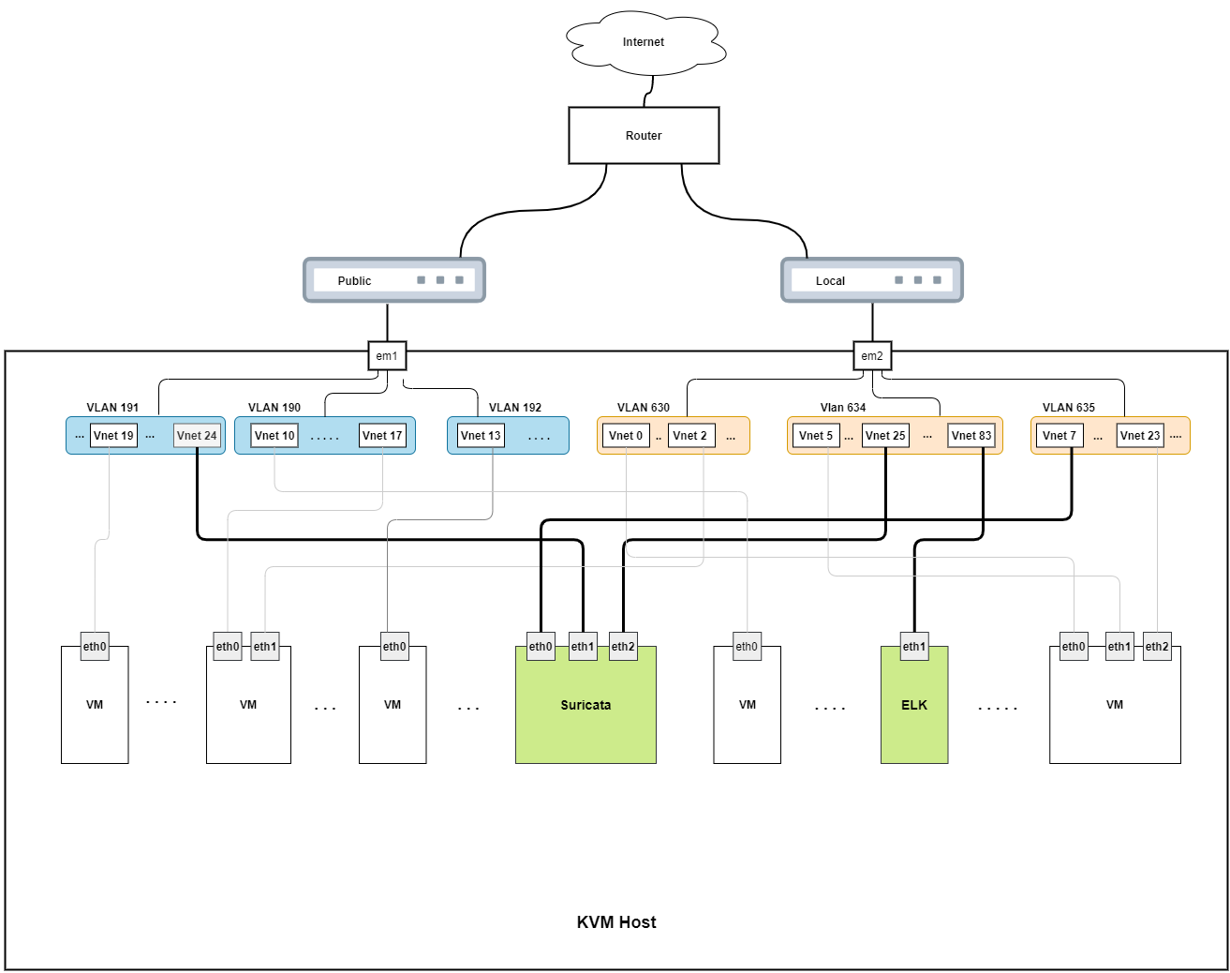
3. Demo triển khai Suricata

Slide 21
3. Demo triển khai Suricata
Suricata
ELK
Kibana
filebeat

Slide 22
3. Demo triển khai Suricata
IP Planning:
Hostname | OS | IP | Cấu hình phần cứng
Suricata | Ubuntu 18.04 | Eth1: VLAN 191 | 8G Ram, 8CPU, 100G Disk
 |  | Eth2: 10.10.34.195
ELK | Ubuntu 18.04 | Eth0: 10.10.34.194 | 8G Ram, 8CPU, 100G Disk

Slide 23
Một số giải pháp học máy
4.

Slide 24
4. Một số giải pháp học máy
1. OPNids
2. Machine Lerning ToolKit (MLTK )
3. Sử dụng lập trình
Notes:
Cốt lõi của OPNids là Công cụ học máy DragonFly (MLE), sử dụng mô hình phân tích dữ liệu trực tuyến để nhập dữ liệu mạng tốc độ đường truyền từ Suricata. Theo Andrew Fast, trưởng nhóm khoa học dữ liệu tại CounterFlow AL: “ Hầu hết các kỹ thuật học máy (machine learning) là những gì truyền thống được gọi là kỹ thuật hàng loạt (batch techniques). Chúng tôi thực hiện cách tiếp cận khác, với phân tích trực tiếp, một nhánh mới hơn của học máy mà không được sử dụng rộng rãi”.
Với phân tích trực tuyến, thay vì xem xét một nhóm dữ liệu được thu thập, DragonFly MLE đang thu thập dữ liệu thống kê và đưa ra quyết định khi dữ liệu này chảy qua IDS.
OPNids cũng cho phép gửi các xử lý của dữ liệu để phân tích bổ sung, với cách tiếp cận là filebeat, thường được sử dụng cho ELastic Stack. Như vậy, dữ liệu OPNids có thể được chuyển tiếp đến công cụ tìm kiếm ELastic để phân tích bổ sung. Kafa cũng được sử dụng để xem dữ liệu trong elastic 1 cách trực quan nhất.
Machine Learning Toolkit sử dụng để phân tích Botnets
MLTK phân tích dựa trên những lần đăng nhập không thành công của các địa chỉ IP cụ thể. Danh sách các địa chỉ IP bị nghi ngờ này có thể được phân tích cho các tính năng khác nhau như địa lý, đăng ký IANA, tần suất truy cập. v.v.
Kết hợp danh sách các mối đe dọa trên với dữ liệu netflow phát hiện xâm nhập thụ động sẽ tạo ra một tập dữ liệu phong phú để xây dựng một mô hình. Việc bổ sung theo ngữ cảnh và thông tin chi tiết về nỗ lực truy cập ở cấp độ gói cung cấp thông tin chi tiết về hoạt động được thực hiện bởi IP đó hoặc khối các IP trong 24h.
Ngoài các giải pháp được hỗ trợ, có thể sử dụng lập trình để giảm thiểu các công việc phải ngồi theo dõi log trong suricata. Chẳng hạn như viết 1 bot để theo dõi log của các rule phát hiện cve. ^{[2]} Nếu có bất cứ cảnh báo nào trong các rule phát hiện các attacker đang khai thác lỗ hổng trong hệ thống thì cảnh báo về các nền tảng như mail, telegram, ...

Slide 25


Slide 26


